Slide 1
DeepL Voice for Meetings 利用手順
本書は「DeepL Voice for Meetings」の簡易利用マニュアルです。
利用方法は以下の2パターンです。
いずれも、会議内にライセンス保有者が1名いれば、会議メンバー全員（ゲスト含む）が利用できます。
また、Teams Premiumと異なり、Web会議参加者は必要に応じて各自で訳文の言語を変更できます。
① Teams アプリ経由
→ NSW（当社）主催の Teams 会議のみ対応
※ 招待された会議（当社が主催ではない会議）では利用できません。
② Web ブラウザ経由
→ NSW 主催／ゲスト参加のどちらでも対応
※ Teams／Zoom をサポート
◆ 問い合わせ
不明点はまず公式ヘルプセンターをご確認ください。
解決しない場合は、鈴木（takahiro.Suzuki@nsw.co.jp）までお問い合わせください。
DeepL Voice for Meetings について（DeepL ヘルプセンター）

Slide 2
データセキュリティについて
◆ DeepL が提示している主な取り扱い（概要）
・DeepL は会議の文字起こしデータ／翻訳データを永続的に保存しません。
・通話中は最新のメッセージをメモリに一時的に保持し、通話終了後に削除します。
・ユーザーが参照した文字起こし／翻訳はローカルデバイスに保存されます（保持期間は管理者設定に依存）。
・お客様データは DeepL の言語モデル学習に使用されません。
・音声データの仲介に Microsoft Azure を利用し、転送中は暗号化されます（永続媒体には保存しない旨が記載されています）。
・DeepL は独自の隔離環境を使用します。
DeepL は AI を用いた翻訳システムです。詳細は公式ヘルプをご確認ください。
DeepL Voice for Meetings について（DeepL ヘルプセンター）

Slide 3
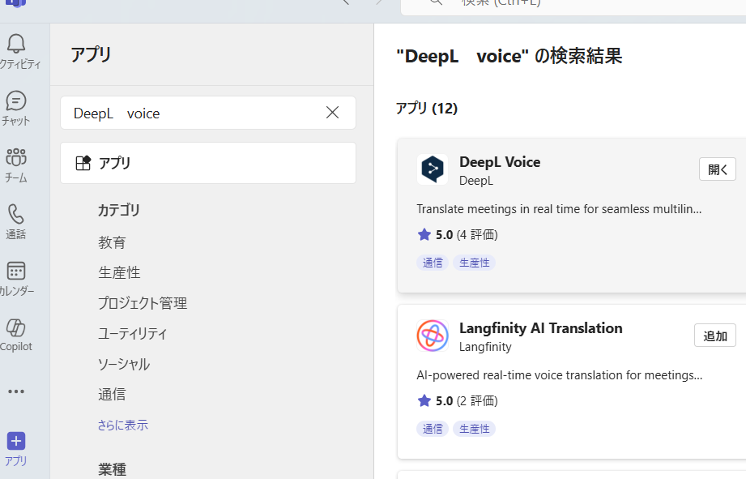
①Teamsアプリ経由
1) 事前準備
・Teams の「アプリ」で「DeepL Voice」を検索し、「追加」する。
※ 初回のみ実施（以降は不要）

Slide 4
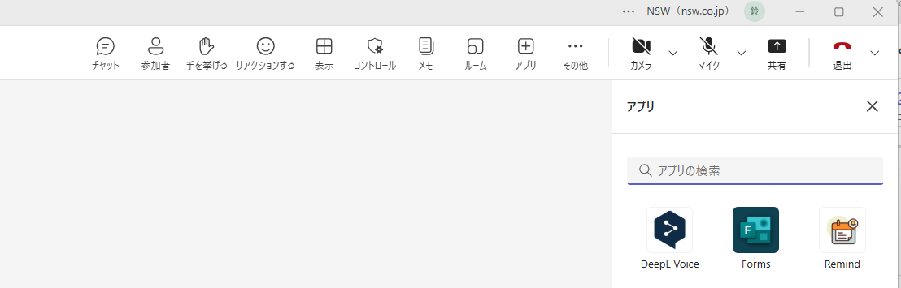
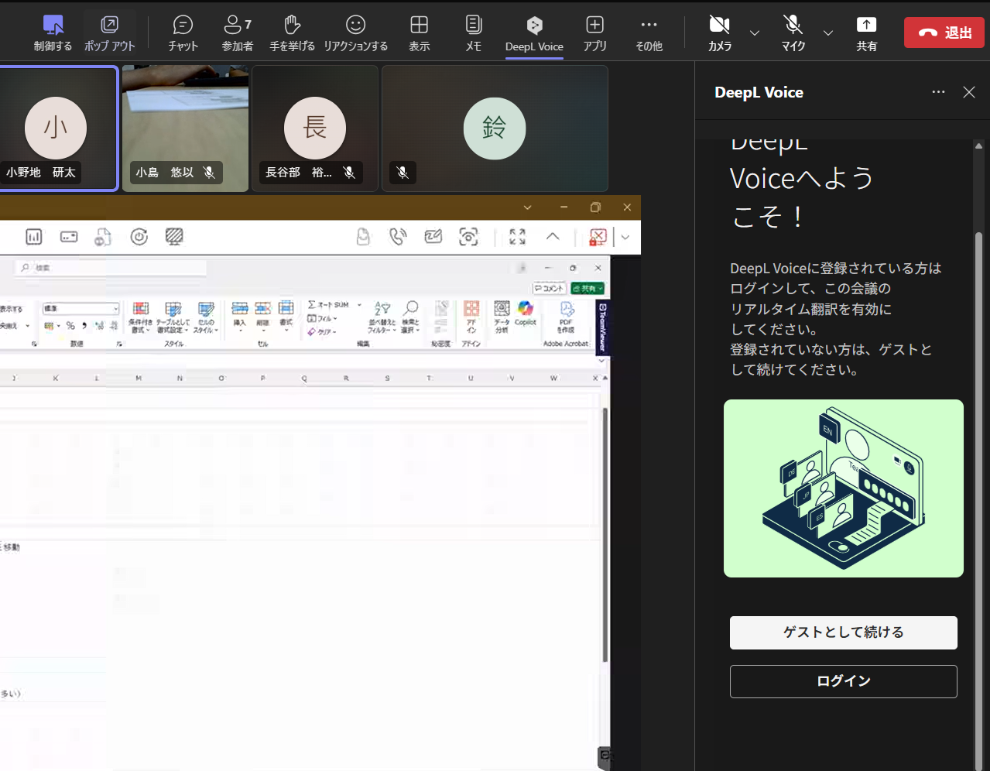
①Teamsアプリ経由
2) 利用手順
・会議の開催時に実施します。画面上部の「アプリ」から「DeepL Voice」を開く。
・右側ペインのメニューから DeepL アカウントでログインする。
※ ログインしたユーザー（翻訳マネージャー）のみ、文字起こしデータをダウンロードできます。

Slide 5
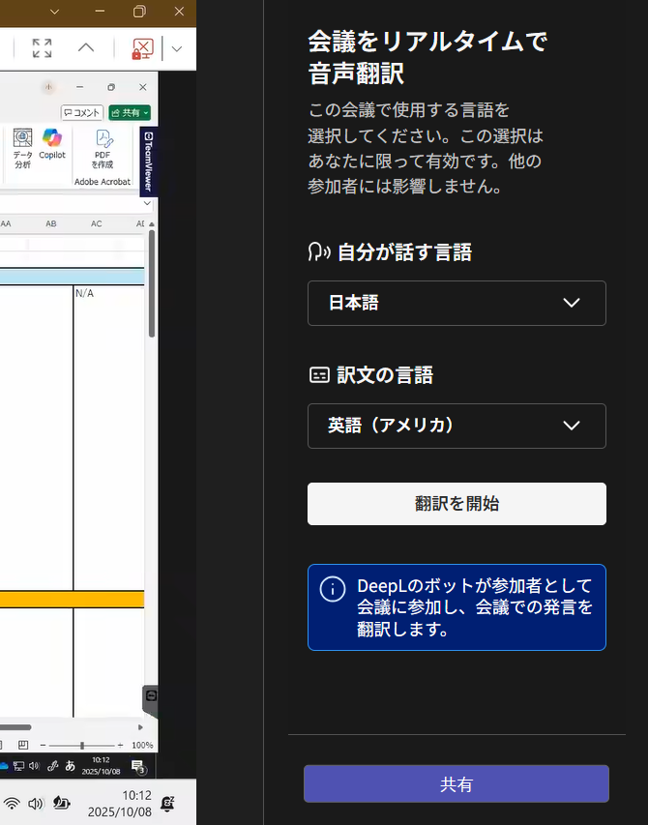
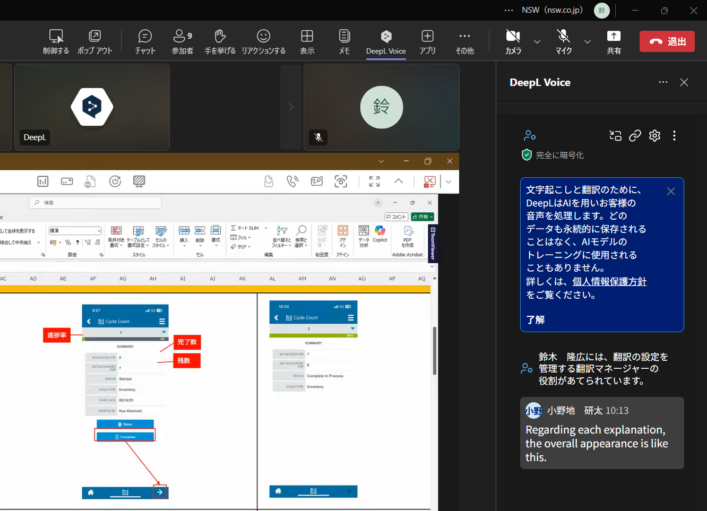
①Teamsアプリ経由
2) 利用手順
・会議で使用する言語（自分が話す言語）と、翻訳先言語（訳文の言語）を設定し、「翻訳を開始」を押下する。
・しばらくすると DeepL ボットが会議に参加し、リアルタイム翻訳が開始します。

Slide 6
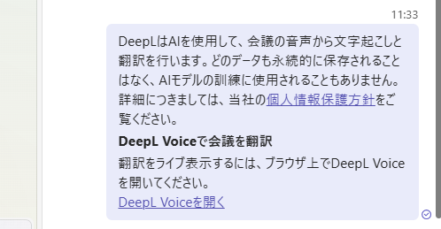
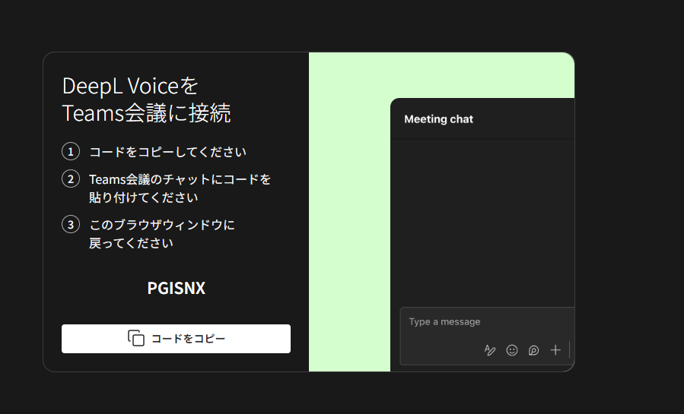
①Teamsアプリ経由
3) ライセンス保有者以外の利用手順
・DeepL ボットが招待されると、会議チャットに案内が表示されます。
・「DeepL Voice を開く」を押下し、発行されたコードを会議チャットに貼り付けると、ブラウザ上で翻訳が開始します。

Slide 7
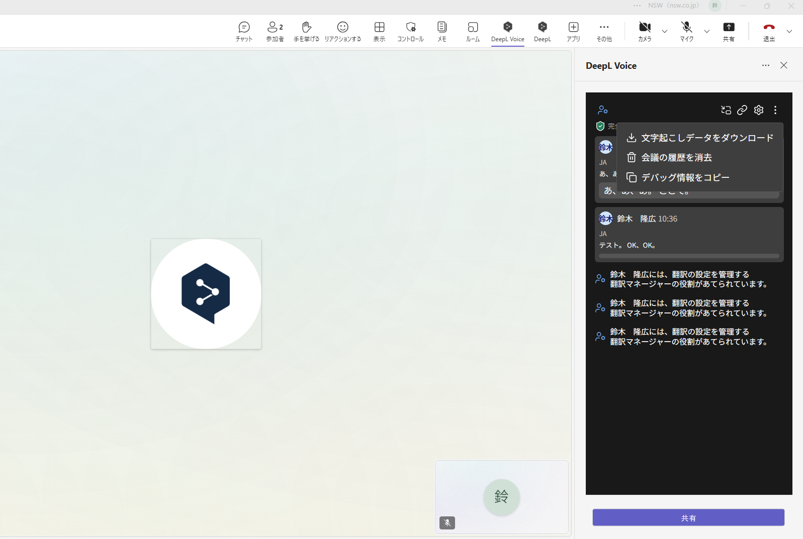
①Teamsアプリ経由
4) 文字起こしの出力
・DeepL Voice のメニューから「…」→「文字起こしデータをダウンロード」で、Text ファイルとして出力できます。
・会議中／会議終了後どちらでもダウンロード可能です。
※ 保持期間の既定は 30 日です。
※ 文字起こしをダウンロードできるのは翻訳マネージャーのみです。

Slide 8
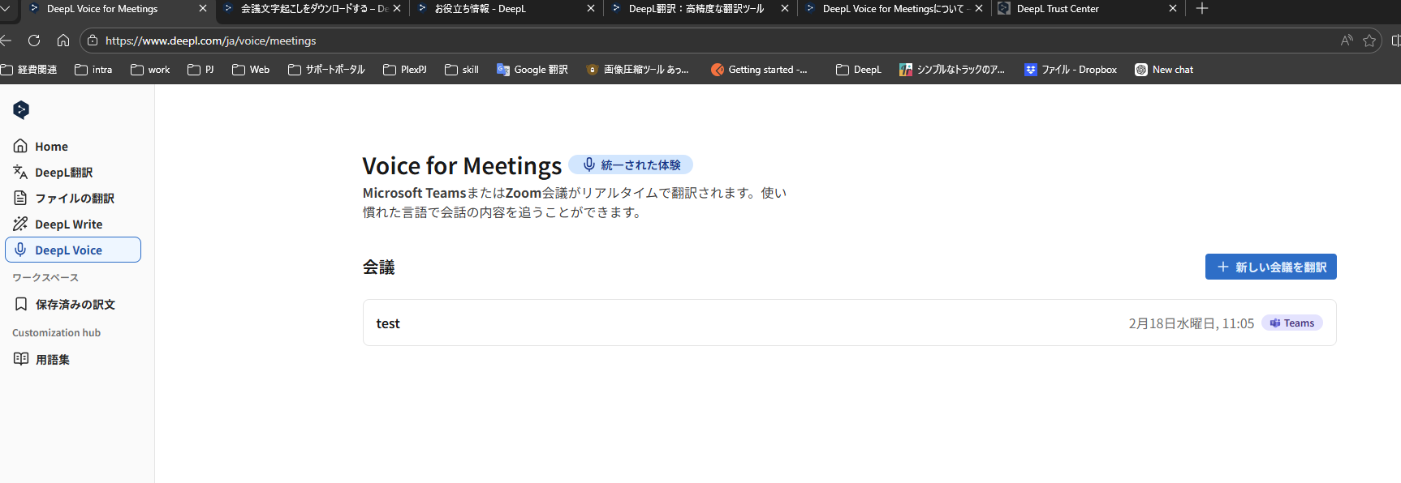
②Webブラウザ経由
1) 利用手順
・任意のブラウザで DeepL Voice for Meetings を開き、「新しい会議を翻訳」を押下する。

Slide 9
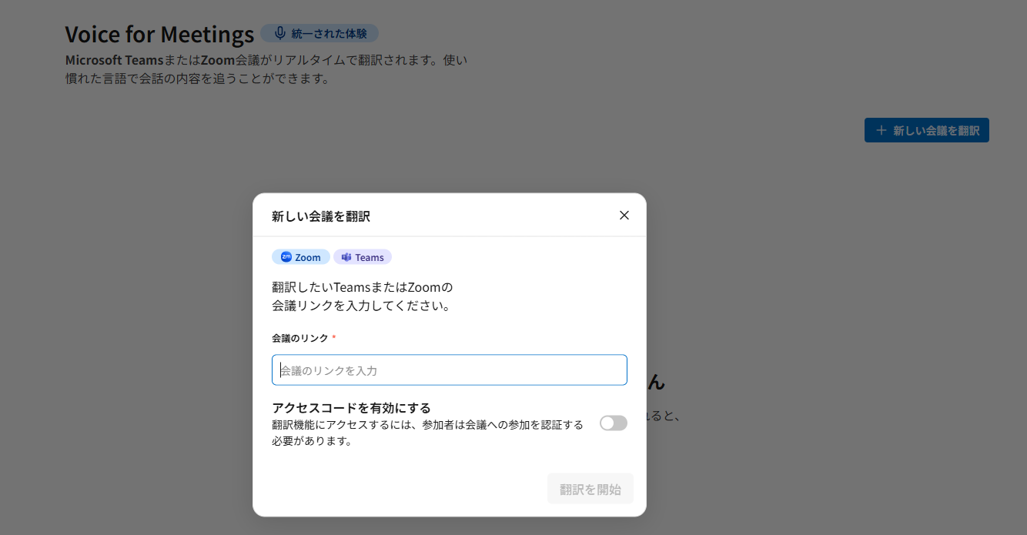
②Webブラウザ経由
1) 利用手順
・「会議のリンク」に、発行された／招待された会議 URL を入力する。
・必要に応じて「アクセスコードを有効にする」を設定し、「翻訳を開始」を押下する。
※ アクセスコードを有効にすると、参加者は DeepL Voice へのアクセス時に OTP（ワンタイムパスワード）認証が必要になります。

Slide 10
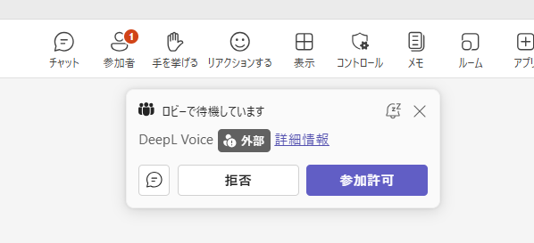
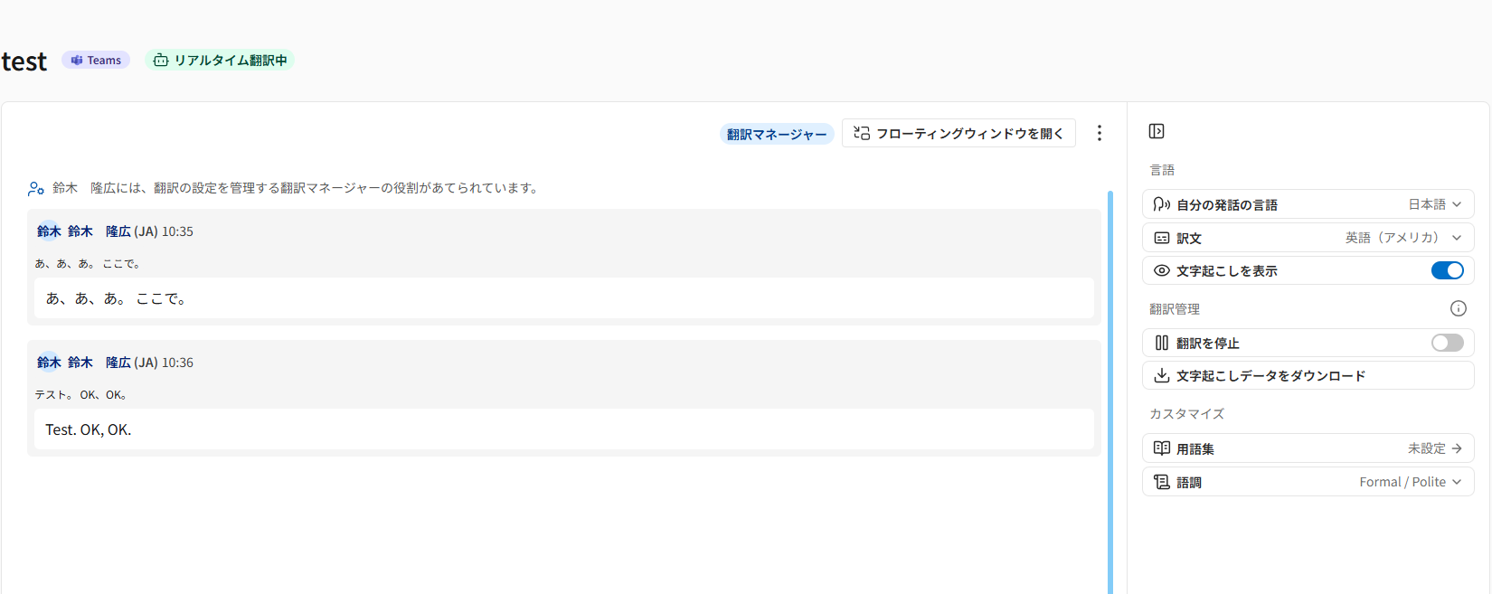
②Webブラウザ経由
1) 利用手順
・DeepL ボットの参加リクエストが Web 会議に届くので、参加を許可する。
・しばらくするとブラウザで翻訳が開始します。

Slide 11
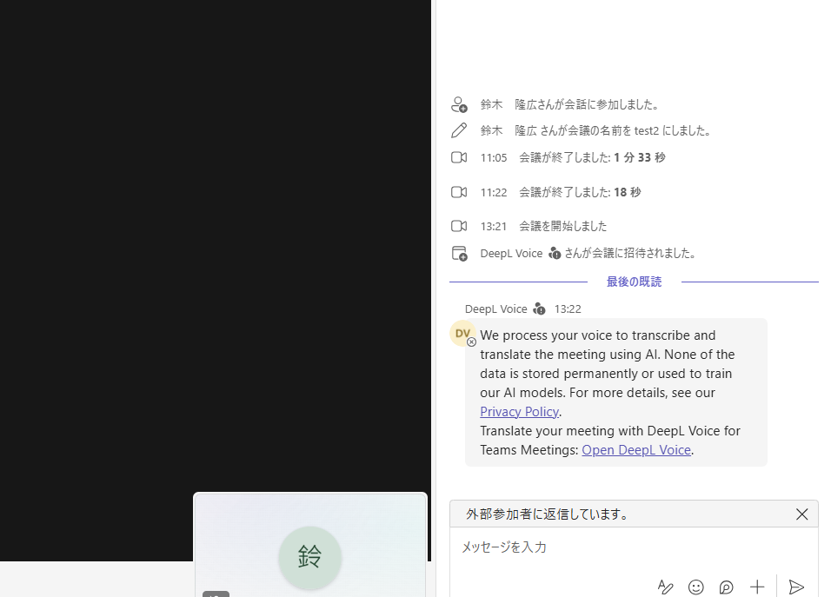
②Webブラウザ経由
3) ライセンス保有者以外の利用手順
・DeepL ボットが招待されると、会議チャットに案内が表示されます。
・「Open DeepL Voice」を押下し、発行されたコードを会議チャットに貼り付けると、
ブラウザ上で翻訳が開始します。

Slide 12
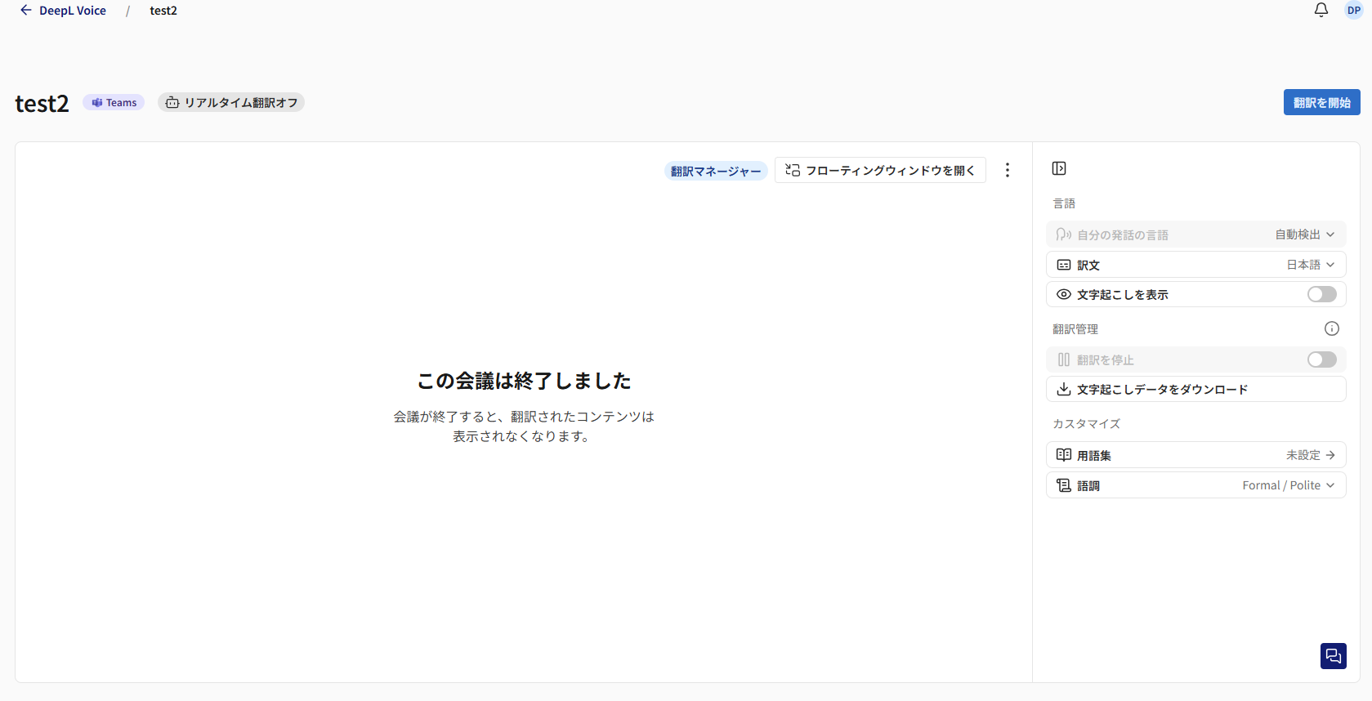
②Webブラウザ経由
3) 文字起こしの出力
・ブラウザ版 DeepL Voice のメニューから「文字起こしデータをダウンロード」で、
Text ファイルとして出力できます。
・会議中／会議終了後のどちらでもダウンロード可能です。
※ 保持期間の既定は 30 日です。
※ 文字起こしをダウンロードできるのは翻訳マネージャーのみです。

